Slide 1
Integrating JavaScript and ASP.Net MVC
2014

Slide 2

Agenda
How to include JavaScript Code
AJAX introduction
Using Ajax and Partial Page Updates
Demo

Slide 3
Why JavaScript in ASP.Net MVC
Visualization effects
Interactive with user
Asynchronous requests to server (AJAX)

Slide 4
JavaScript in ASP.MVC
Inline JavaScript code
External JavaScript files:
Manual inclusion
Use Bundles
Third Party library
Notes:
Спросить про подлкючение js , что помнят и тд Сказать про внешнее подключение + и - и тд

Slide 5
Add the JavaScript code to HTML
<!DOCTYPE html>
<html>
<head>
<title></title>
</head>
<body>
<div id="myDiv"><h2>Let AJAX change this text</h2></div>
<button type="button" onclick="XMLDocLoad()">Change Content</button>
</body>
<script>
function XMLDocLoad() {
var xmlhttp;
if (window.XMLHttpRequest) {
xmlhttp = new XMLHttpRequest();
}
else {xmlhttp = new ActiveXObject("Microsoft.XMLHTTP");
}
xmlhttp.onreadystatechange = function () {
if (xmlhttp.readyState == 4 && xmlhttp.status == 200) {
document.getElementById("myDiv").innerHTML = xmlhttp.responseText;
}
}
}
xmlhttp.open("GET", "../Resources/ajax_info.txt", true);
xmlhttp.send();
}
</script>
</html>

Slide 6
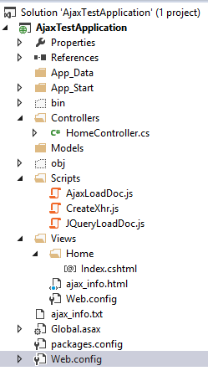
Defining the JavaScript code in JavaScript files
<!DOCTYPE html>
<html>
<head>
<title></title>
<script
src="/Scripts/AjaxLoadDoc.js">
</script>
</head>
<body>
<div id="myDiv">
<h2>Let AJAX change this text</h2>
</div>
<button type="button" onclick="fullAsyncXMLDocLoad()">
Change Content
</button>
</body>
</html>

Slide 7
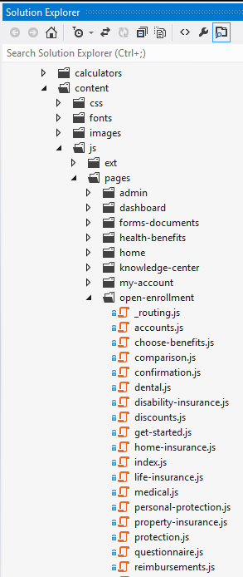
The script hell
<head>
<script src="/content/js/ext/angulartics-webtrends.js"></script>
<script src="/content/js/ext/highcharts.min.js"></script>
<script src="/content/js/ext/highcharts-more.js"></script>
<script src="/content/js/ext/highcharts-patternfill.js"></script>
<script src="/content/js/ext/jquery.rotate.min.js"></script>
<script src="/content/js/ext/jquery.carouFredSel-6.2.1.min.js"></script>
<script src="/content/js/ext/jquery.fitvids.js"></script>
<script src="/content/js/ext/jquery.equalize.min.js"></script>
<script src="/content/js/app.js"></script>
<script src="/content/js/navigation.js"></script>
<script src="/content/js/_routing.js"></script>
<script src="/content/js/global.js"></script>
<script src="/content/js/pages/admin/index.js"></script>
<script src="/content/js/pages/admin/menu.js"></script>
<script src="/content/js/pages/admin/participant-search.js"></script>
<script src="/content/js/pages/admin/_routing.js"></script>
<script src="/content/js/pages/dashboard/dashboard.js"></script>
<script src="/content/js/pages/forms-documents/index.js"></script>
<script src="/content/js/pages/forms-documents/_routing.js"></script>
<script src="/content/js/pages/health-benefits/index.js"></script>
<script src="/content/js/pages/health-benefits/summary.js"></script>
<script src="/content/js/pages/health-benefits/_routing.js"></script>
<script src="/content/js/pages/home/contact-us.js"></script>
<script src="/content/js/pages/home/login.js"></script>
<script src="/content/js/pages/home/outage.js"></script>
...
</head>

Slide 8
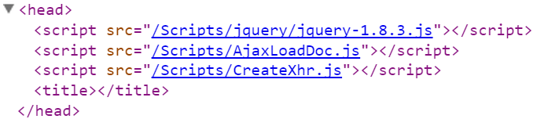
What is Bundle
@using System.Web.Optimization
@Scripts.Render("~/Scripts/jquery")
@Scripts.Render("~/Scripts/ajaxLoad")
<!DOCTYPE html>
<html>
<head>
<title></title>
</head>
<body>
<div id="myDiv"><h2>Let AJAX change this text</h2></div>
<button type="button" onclick="fullAsyncXMLDocLoad()">Change Content</button>
</body>
</html>

Slide 9
Why Bundle
Grouping
Minification
Optimization

Slide 10
Bundle configuration
Create and configure bundle(s) in App_Start\BundleConfig.cs:
using System.Web.Optimization;
public static class BundleConfig
{
public static void RegisterBundles(BundleCollection bundles)
{
bundles.Add(new ScriptBundle("~/Scripts/ajaxLoad")
.Include("~/Scripts/AjaxLoadDoc.js",
"~/Scripts/CreateXhr.js"));
}
}
Notes:
Напомнить, что мы работаем с mvc

Slide 11
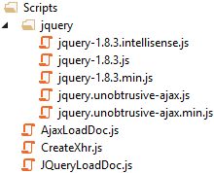
How to configure bundles
//includes files
bundles.Add(new ScriptBundle("~/Scripts/ajaxLoad")
.Include(
"~/Scripts/AjaxLoadDoc.js", // The Virtual Path for the file
"~/Scripts/CreateXhr.js")); // The Virtual Path for the file
//includes all files that is debug or minified but not .vsdoc
bundles.Add(new ScriptBundle("~/Scripts/jquery").Include(
"~/Scripts/jquery/jquery-{version}.js"));
//includes files in the directory
bundles.Add(new ScriptBundle("~/Scripts/jqueryAll").IncludeDirectory(
"~/Scripts/jquery", // The Virtual Path for the directory
"*.js", // The search pattern.
true)); // true to search subdirectories
Notes:
1)The bundling framework follows several common conventions such as:
Selecting “.min” file for release when “FileX.min.js” and “FileX.js” exist.
Automatically selects the full version for debug configurations and the ".min" version for release builds.
Ignoring “-vsdoc” files (such as jquery-1.7.1-vsdoc.js), which are used only by IntelliSense.
2) The -{version} basically maps to a version regex, or to be precise: (\d+(?:\.\d+){1,3}). Using * tends to grab too much, for example if you bundle jquery*, that will include jquery-ui as well which might mess up the ordering. But using jquery-{version}.js would let you avoid having to update your bundle definition every time you upgrade jquery.
Additional things to note:
{version} only works for the last part of the path--basically the file name--not a directory.
multiple version of jquery in the same folder will all get caught up.
3)CDN -The follow code replaces the local jQuery bundle with a CDN jQuery bundle. 4)Bundles allows you to use NuGet to update to a newer jQuery version without changing the preceding bundling code or jQuery references in your view pages.
Path:
. means the current path level (so if you're on index.aspx and you reference ./style.cs sthen the latter would have to be in the same folder as the former)
.. means one path level up (so if you're on /somefolder/index.aspx and you reference ../style.css then the latter would have to be in the parent folder of someFolder)
/ means the root level (so /style.css is the same as http://www.mysite.com/style.css)
~ in ASP.NET means the server-side application root (so ~/index.aspx would be translated to the URL of the index.aspx file that's in the application's root)

Slide 12
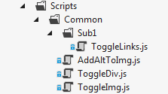
Added to a bundle using the * wildcard
Call | Files Added or Exception Raised
Include("~/Scripts/Common/*.js") | AddAltToImg.js, ToggleDiv.js, ToggleImg.js
Include("~/Scripts/Common/T*.js") | Invalid pattern exception. The wildcard character is only allowed on the prefix or suffix.
Include("~/Scripts/Common/*og.*") | Invalid pattern exception. Only one wildcard character is allowed.
"Include("~/Scripts/Common/T*") | ToggleDiv.js, ToggleImg.js
"Include("~/Scripts/Common/*") | Invalid patternexception. A pure wildcard segment is not valid.
IncludeDirectory("~/Scripts/Common", "T*") | ToggleDiv.js, ToggleImg.js
IncludeDirectory("~/Scripts/Common", "T*",true) | ToggleDiv.js, ToggleImg.js, ToggleLinks.js

Slide 13
CDN Bundle configuration
// add CDN jQuery bundle
bundles.UseCdn = true; //enable CDN support
var cdnPath = "http://ajax.googleapis.com/ajax/libs/jquery/2.1.0/jquery.min.js";
var jqueryBundle = new ScriptBundle("~/Scripts/jqueryCdn", cdnPath);
bundles.Add(jqueryBundle);
// replaces the local jQuery bundle with a CDN jQuery bundle bundles.Add(jqueryBundle
.Include("~/Scripts/jquery/jquery-{version}.js"));
Notes:
By default. UseCdn is set to false.
jQuery will be requested from the CDN while in release mode and the debug version of jQuery will be fetched locally in debug mode.
You cannot combine multiple CDN's together (one script only)
there's no advantage to bundle files together that comes from a CDN, however uploading your bundled files to a CDN is different story.
For example if you get jQuery and jQuery UI from google's CDN and bundle them, you're no longer using google's CDN, you're instead serving up local resources (the created bundle). You may have reduced the number of requests, but instead of 2 requests too google's CDN (which has a high probabillity to be cached already by the users browser) there's one request to your server (which is not as likely to be cached).

Slide 14
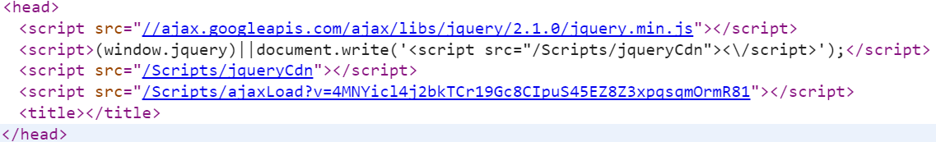
CDN Bundle configuration
var jqueryBundle = new ScriptBundle("~/Scripts/jqueryCdn", cdnPath)
{
// when even CDN server is unavailable.
CdnFallbackExpression = "window.jquery"
};
bundles.Add(jqueryBundle
.Include("~/Scripts/jquery/jquery-{version}.js"));
Notes:
If you render a bundle that uses a CDN with the CndFallbackExpression specified, the framework renders a bit of script into the DOM for the fallback check
The framework will insert this script into the page which falls back to a local bundle if jquery fails to load from the cdn

Slide 15
Bundle configuration
Register your bundle configuration with your Web application.
protected void Application_Start()
{
AreaRegistration.RegisterAllAreas();
BundleConfig.RegisterBundles(BundleTable.Bundles);
WebApiConfig.Register(GlobalConfiguration.Configuration); FilterConfig.RegisterGlobalFilters(GlobalFilters.Filters);
RouteConfig.RegisterRoutes(RouteTable.Routes);
}

Slide 16
Bundle configuration
Add a reference to your bundle to your MVC views.
@using System.Web.Optimization
@Scripts.Render("~/Scripts/jquery")
@Scripts.Render("~/Scripts/ajaxLoad")
<!DOCTYPE html>
<html>
<head>
<title></title>
</head>
<body>
<div id="myDiv"><h2>Let AJAX change this text</h2></div>
<button type="button" onclick="fullAsyncXMLDocLoad()">Change Content</button>
</body>
</html>
Notes:
Notice the Render methods takes an array of strings, so you can add multiple bundles in one line of code.

Slide 17
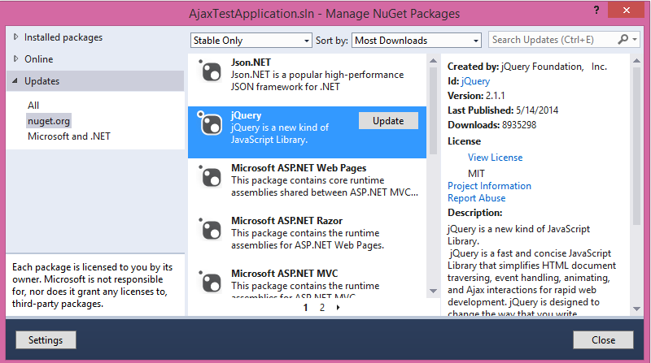
Third Party libraries
manual
CDN
NUGET:
Notes:
Manual – копируем библиотеку в проект
CDN – копируем ссырку на online ресурс
NUGET

Slide 18
What is AJAX
is Asynchronous JavaScript And XML
isn’t a language
isn’t a technology
is coined on February 18, 2005, by Jesse James Garret
is a group of Web development techniques used on the client-side to create asynchronous Web applications
uses a combination of:
XMLHttpRequest object
JavaScript/DOM
CSS
XML/JSON
Notes:
Спросить , знают ли, что такое асинхронность
XMLHttpRequest object (to exchange data asynchronously with a server)
JavaScript/DOM (to display/interact with the information)
CSS (to style the data)
XML (often used as the format for transferring data) / JSON

Slide 19
AJAX in real life
Google suggest
http://google.com
Google maps
http://maps.google.com
Gmail
http://gmail.com
……

Slide 20
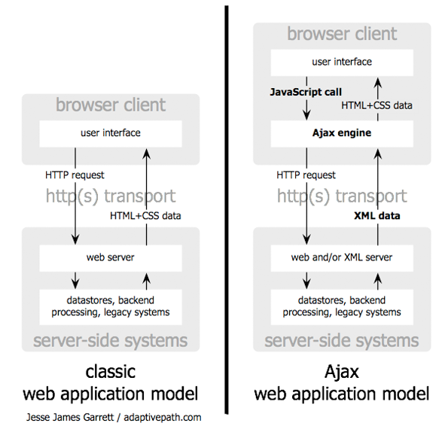
What is AJAX?
Disadvantages of Classic app model:
doesn’t make for a great user experience
page is refreshed
Notes:
Page is refreshed->loss of operation context
The classic web application model works like this: Most user actions in the interface trigger an HTTP request back to a web server. The server does some processing — retrieving data, crunching numbers, talking to various legacy systems — and then returns an HTML page to the client. It’s a model adapted from the Web’s original use as a hypertext medium, but as fans of The Elements of User Experience know, what makes the Web good for hypertext doesn’t necessarily make it good for software applications.
Instead of loading a webpage, at the start of the session, the browser loads an Ajax engine — written in JavaScript and usually tucked away in a hidden frame. This engine is responsible for both rendering the interface the user sees and communicating with the server on the user’s behalf. The Ajax engine allows the user’s interaction with the application to happen asynchronously — independent of communication with the server. So the user is never staring at a blank browser window and an hourglass icon, waiting around for the server to do something.

Slide 21
Why AJAX?
Asynchronous requests
Partial update without reloading the whole page
makes great user experience
SPA

Slide 22
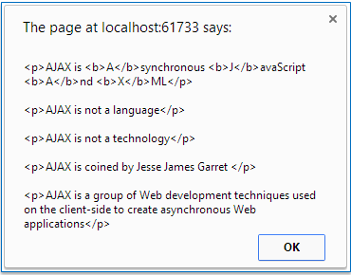
AJAX workflow
//create XMLHttpRequest
var xmlhttp = new XMLHttpRequest();
xmlhttp.onreadystatechange = function () {
//state is complete
if (xmlhttp.readyState == 4) {
//http status is OK
if (xmlhttp.status == 200) {
//alert response text
alert(xmlhttp.responseText);
}
}
}
//open async connection
xmlhttp.open("GET", "../Resources/ajax_info.txt", true);
//send request
xmlhttp.send();
Notes:
опечатка

Slide 23
XmlHttpRequest object (XHR)
var xmlhttp;
//Is XMLHttpRequest existed?
if (window.XMLHttpRequest) {
// code for IE7+, Firefox, Chrome, Opera, Safari
xmlhttp = new XMLHttpRequest();
}
//Browser doesn't support XMLHttpRequest
else {
// code for IE6, IE5
xmlhttp = new ActiveXObject("Microsoft.XMLHTTP");
}
Notes:
Объект XMLHttpRequest (или, сокращенно, XHR) дает возможность браузеру делать HTTP-запросы к серверу без перезагрузки страницы.
Несмотря на слово XML в названии, XMLHttpRequest может работать с данными в любом текстовом формате, и даже c бинарными данными.
ActiveXObjext - является расширением Microsoft и поддерживается только в Internet Explorer.
"Microsoft.XMLHTTP" - cтрока в форме "serverName.typeName", где serverName — имя приложения, предоставляющего объект, а typeName — имя типа или класса создаваемого объекта.
Объект ActiveXObject используется для запуска объектов ActiveX. После создания объекта ActiveX (т. е. после запуска соответствующей программы) мы можем обращаться к его методам и свойствам, используя стандартный синтаксис языка JavaScript. Встроенных свойств и методов этот объект не имеет.

Slide 24
XHR methods & properties
Method | Description
open(method, URL, async, userName, password ) | method: the type of request: GET or POST url: the location of the file on the server async: true or false userName, password: authorization credentials
send(string) | Sends the request off to the server. string: Only used for POST requests
Property | Description
onreadystatechange | a function to be called automatically each time the readyState property changes
readyState | Holds the status of the XMLHttpReques
status | HTTP response status
Notes:
In the onreadystatechange event, we specify what will happen when the server response is ready to be processed

Slide 25
Get vs Post
Get
can be cached
remain in the browser history
can be bookmarked
Post
never cached
do not remain in the browser history
cannot be bookmarked
have length restrictions
have no restrictions on data length
should be used only to retrieve data
query parameters are sent in the URL of request:
query parameters are sent in the HTTP message body of a request
Requests data from a specified resource
Submits data to be processed to a specified resource

Slide 26
Ready State and status values
Ready State Values:
0 | Uninitialized
1 | Loading
2 | Loaded
3 | Interactive
4 | Complete
Status Values:
200 | OK
400 | Bad request
404 | Page not found
500 | Internal Server Error
505 | HTTP version not supported
Notes:
This property returns one of four values:
uninitialized - Has not started loading yet
loading - Is loading
interactive - Has loaded enough and the user can interact with it
complete - Fully loaded
Для HTTP-запросов - статусный код ответа сервера: 200 - OK, 404 - Not Found, и т.п. Браузер Internet Explorer может также присвоить status код ошибки WinInet, например 12029 для ошибки "cannot connect".
Запросы по протоколам FTP, FILE:// не возвращают статуса, поэтому нормальным для них является status=0.

Slide 27
Sync
var xmlhttp = new XMLHttpRequest();
//open sync connection
xmlhttp.open("GET", "ajax_info.txt", false);
//send request
xmlhttp.send();
//state is complete
if (xmlhttp.readyState == 4) {
//http status is OK
if (xmlhttp.status == 200) {
//alert response text
alert(xmlhttp.responseText);
}
}
Notes:
При синхронном запросе браузер "подвисает" и ждет на строчке 3, пока сервер не ответит на запрос. Когда ответ получен - выполняется строка 4, код ответа сравнивается с 200 (ОК), и при помощи alert печатается текст ответа сервера. Все максимально просто.

Slide 28
Async
//create XMLHttpRequest
var xmlhttp = new XMLHttpRequest();
xmlhttp.onreadystatechange = function () {
//state is complete
if (xmlhttp.readyState == 4) {
//http status is OK
if (xmlhttp.status == 200) {
//alert response text
alert(xmlhttp.responseText);
}
}
}
//open async connection
xmlhttp.open("GET", "../Resources/ajax_info.txt", true);
//send request
xmlhttp.send();
Notes:
К свойству onreadystatechange подвешивается функция, которую запрос вызовет сам, когда получит ответ с сервера.
Асинхронность включается третьим параметром функции open. В отличие от синхронного запроса, функция send() не останавливает выполнение скрипта, а просто отправляет запрос.
Запрос xmlhttp регулярно отчитывается о своем состоянии через вызов функции xmlhttp.onreadystatechange. Состояние под номером 4 означает конец выполнения, поэтому функция-обработчик при каждом вызове проверяет - не настало ли это состояние.

Slide 29
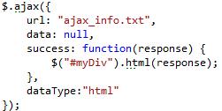
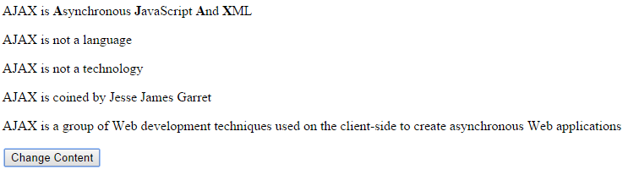
With help of JQuery
var xmlhttp;
if (window.XMLHttpRequest) {
// code for IE7+, Firefox, Chrome, Opera, Safari
xmlhttp = new XMLHttpRequest();
}
else {
xmlhttp = new ActiveXObject("Microsoft.XMLHTTP");
}
xmlhttp.onreadystatechange = function () {
if (xmlhttp.readyState == 4) {
if (xmlhttp.status == 200) {
document.getElementById("myDiv").innerHTML = xmlhttp.responseText;
}
}
}
xmlhttp.open("GET", "../Resources/ajax_info.txt", true);
xmlhttp.send();
JQuery

Slide 30
JQuery AJAX
$.ajax(url[,settings])
url - URL to which the request is sent
settings:
async
cache
contentType
data
dataFilter
dataType
global
ifModified
jsonp
processData
scriptCharset
timeout
type
Notes:
async — асинхронность запроса, по умолчанию true
cache — вкл/выкл кэширование данных браузером, по умолчанию true
contentType — При отсылке данных на сервер, указывайте тип данных. По умолчанию: «application/x-www-form-urlencoded», что подходит для большинства случаев.
data — передаваемые данные — строка или объект
dataFilter — Функция, используемая для обработки «сырых» данных ответа XMLHttpRequest. Эта функция предназначена для предварительной обработки ответа. Вам следует возвращать именно обработанные данные. В качестве аргументов функция получает «сырые» данные от сервера и параметр ‘dataType’.
dataType — тип данных возвращаемых в callback функцию (xml, html, script, json, text, _default)
global — Определяет, нужно-ли вызывать глобальные обработчики событий AJAX для данного запроса. По умолчанию true. Для предотвращения запуска глобальных обработчиков таких, как ajaxStart или ajaxStop, установите значение данной опции в false. Это может пригодиться для управления различными событиями Ajax.
ifModified — тригер — проверяет были ли изменения в ответе сервера, дабы не слать еще запрос, по умолчанию false. Принцип действия основан на проверке заголовка Last-Modified. По умолчанию false, заголовок игнорируется.
jsonp — Переопределяет имя функциив в запросе jsonp. Данное значение подставляется вместо ‘callback’ в строке запроса (например, «myurl?callback=?») в URL, для запросов типа GET, и в данных, для запросов типа POST. Таким образом, {jsonp:’onJsonPLoad’} трансформируется в ‘onJsonPLoad=?’ при передаче на сервер.
processData — По умолчанию, данные, переданные в параметр data в качестве объекта (с технической точки зрения, что-либо кроме строки), будут обработаны и преобразованы в строку запроса, для соответствия типу данных по умолчанию — «application/x-www-form-urlencoded». Если необходимо отослать документ DOM или другие специфические данные, то установите данную опцию в false.
scriptCharset — кодировка только для запросов типа GET со значениями jsonp’ или ’script’ в качестве dataType. Заставляет интерпретировать запрос как конкретную кодировку. Необходимо для нахождения различий в локальных и удаленных данных.
timeout — Устанавливает локальное время ожидания для запроса (в миллисекундах). Данная опция переназначает глобальное время ожидания, установленное при помощи $.ajaxSetup. Например, можно пользоваться этим методом для того, чтобы назначить определенному запросу более длительное время ожидания.
type — По умолчанию: «GET»Тип запроса (»POST» или «GET»), по умолчанию «GET». Примечание: другие методы такие, как PUT и DELETE, также можно указывать здесь, но они поддерживаются не всеми браузерами.
JSONP или «JSON with padding» (JSON с набивкой) это дополнение к базовому формату JSON. Он предоставляет способ запросить данные с сервера, находящегося в другом домене — операцию, запрещённую в типичных веб-браузерах из-заполитики ограничения домена.

Slide 31
Shorthand Methods
Method | Description | Parameters
$.get( url [, data ] [, success ] [, dataType ]) | Load data using a HTTP GET request | url:URL to which the request is sent
 |  | data: a plain object or string that is sent to the server
$.post( url [, data ] [, success ] [, dataType ]) | Load using a HTTP POST request
 |  | success: a callback function that is executed if the request succeeds
 |  | dataType: xml, json, script, or html
.load( url [, data ] [, complete ] ) | Load data and place the returned HTML into the matched element | complete:a callback function that is executed when the request completes.
Notes:
$.get
Загружает страницу, используя для передачи данных GET запрос. Может принимать следующие параметры: url запрашиваемой страницы
передаваемые данные (необязательный параметр)
callback функция, которой будет скормлен результат (необязательный параметр)
тип данных возвращаемых в callback функцию (xml, html, script, json, text, _default)
$.post
Данный метод аналогичен предыдущему, лишь передаваемые данные уйдут на сервер посредством POST'а. Может принимать следующие параметры: url запрашиваемой страницы
передаваемые данные (необязательный параметр)
callback функция, которой будет скормлен результат (необязательный параметр)
тип данных возвращаемых в callback функцию (xml, html, script, json, text, _default)
$.load
Загружает HTML из удаленного файла и встраивает его в объектную модель документа (DOM).
По умолчанию выполняется как запрос типа GET, однако, если будут переданы дополнительные данные в форме объекта, пар ключ/значение, то операция выполнится как запрос типа POST. Дополнительные параметры, указанные как строка, НЕ приведут к запросу типа POST.

Slide 32
Shorthand Methods examples
$.ajax({url:"../Resources/ajax_info.txt",
data: null,
success: function (response) {
$("#myDiv").html(response);
},
dataType: "html"
});
Method | Example
GET | $.get("../Resources/jQueryGetDocumentation.html", function(response) { $("#getDiv").html(response); });
POST | $.post("/Home/GetPostDocumentation", function (response) { $("#postDiv").html(response); });
LOAD | $("#loadDiv").load("../Resources/jQueryLoadDocumentation.html");

Slide 33
AJAX JQuery events
Local - subscribe to within the Ajax request object:
$.ajax({
beforeSend: function () {
// Handle the beforeSend event
},
complete: function () {
// Handle the complete event
}
// ......
});
Global - triggered on the document:
$(document)
.bind("ajaxSend",
function() { $("#loading").show();
})
.bind("ajaxComplete",
function() { $("#loading").hide(); });

Slide 34
AJAX JQuery events
beforeSend is triggered before an Ajax request is started
error is only called if an error occurred with the request
success is only called if the request was successful
complete is called regardless of if the request was successful, or not.
Notes:
beforeSend — срабатывает перед отправкой запроса, allows you to modify the XMLHttpRequest object (setting additional headers, if need be.)
error — если произошла ошибка (you can never have both an error and a success callback with a request)
success — если ошибок не возникло (no errors from the server, no errors with the data)
complete — срабатывает по окончанию запроса.You will always receive a complete callback, even for synchronous requests.

Slide 35
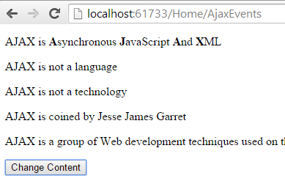
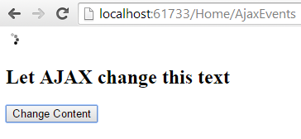
AJAX events example
$.ajax({
url: "/Home/GetAjaxTipsWithDelay",
cache: false,
dataType:'json',
beforeSend: function () {
$('#loadingmessage').show();
},
complete: function () {
$('#loadingmessage').hide();
},
success: function (response) {
$("#myDiv").html(response.data);
}
});
Notes:
Progress bar example

Slide 36
What is partial page update
Request for ASP.NET Page
User Request
ASP.NET Engine
Download full HTML
ASP.NET Pages
Request for changed content
Section1
Download only updated HTML
Section2
Notes:
Пользоjвательский запрос необходимо как-то передать в фоновом режиме. Это производится при помощи ajax – запроса (XmlHttp). Но, разве не было бы удобно иметь специальный инструмент, встроенный в MVC, чтобы не делать это вручную?

Slide 37
Why partial page update
Allow updates of individual sections of a webpage (during postback)
Increase the responsiveness of a web application
Notes:
PostBack –запрос на сервер, который происходит при каком-либо событии на странице.
Responsiveness -реагирование

Slide 38
Demo
Create web application without AJAX
Add or modify views, to render only the specific sections that you want to update on the webpage
Update the ViewController class to return the PartialView class

Slide 39
AjaxHelper
Ajax.ActionLink
Ajax.RouteLink
Ajax.BeginForm
Ajax.BeginRouteForm
Notes:
Method
Description
Ajax.ActionLink
Создает гиперссылку на действие контроллера, которая при нажатии отправляет запрос Ajax.
Ajax.RouteLink
Похож на Ajax.ActionLink, но создает ссылку на определенный роут, а не действие контроллера
Ajax.BeginForm
Создает элемент формы, который будет отправлять введенные данные к определенному действию контроллера
Ajax.BeginRouteForm
Похож на Ajax.BeginForm, но отправляет запрос по определенному роуту, а не к действию контроллера
Ajax.GlobalizationScript
Создает ссылку на скрипт глобализации, в котором содержится информация о языке и региональных параметрах
Ajax.JavaScriptStringEncode
Кодирует строку для безопасного использования в JavaScript

Slide 40
Important links
http://www.adaptivepath.com/ideas/ajax-new-approach-web-applications/
http://xmlhttprequest.ru/
http://www.microsoftvirtualacademy.com/training-courses/developing-asp-net-mvc-4-web-applications-jump-start-russian
http://timgthomas.com/2012/09/a-quick-start-of-asp-net-mvc-4s-bundling/
https://www.asp.net/mvc/overview/performance/bundling-and-minification
http://api.jquery.com/
http://msdn.microsoft.com/

